Slide 1
Графические окказионализмы
Как явление современного русского языка

Slide 2
Определение
Окказионали́зм - индивидуально-авторский неологизм, созданный поэтом или писателем согласно существующим в языке словообразовательным нормам и использующийся исключительно в условиях данного контекста как средство выразительности или языковой игры.
Да, это из Википедии, но..
Общепризнанного определения окказионального слова до сих пор нет. Одни ученые стремятся подчеркнуть то, что это авторские слова, другие указывают на кратковременность их существования в речи, третьи считают возможным использовать термин «неологизм», но с характерными определениями (художественные, творческие, индивидуальные, стилистические).

Slide 3
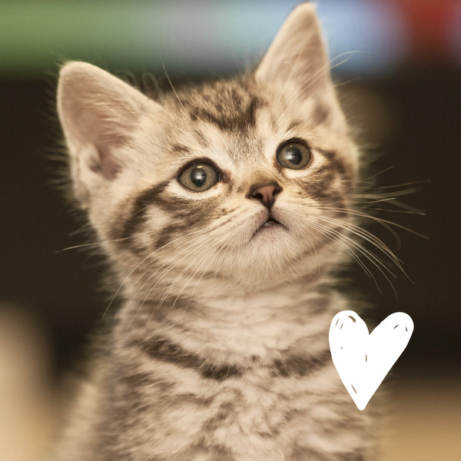
Несколько типов
Фонетические окказионализмы
Лексические окказионализмы
Семантические окказионализмы
Фразеологические окказионализмы
Графические окказионализмы
Тут подробнее

Slide 4
Графические окказионализмы
Появляются в результате шрифтовой, пространственной, пунктуационной (кавычки, скобки, тире, дефис) актуализации элемента, организующего новое слово. Выделенная часть слова должна быть воспринята как активный элемент, формирующий оригинальный смысл.
В настоящее время графическая окказиональность как яркое средство создания экспрессивности публицистического и художественного дискурса активно изучается лингвистами. Как средство формирования прагматики языка СМИ, в том числе рекламы, графические новации рассматриваются в работах многих авторов.

Slide 5
Теперь на примерах
ЖестикуЛяпы (Взгляд. № 14. 2004) - жесты, которые могут быть неверно истолкованы.
PROчтение (РГ. 06.12.2010) - книжная ярмарка non/fiction завершила работу
БеНзобразие (Абакан. 20.07.2005) - о росте цен на бензин.
Без «Край» ностей - о том, что фильм
А. Учителя «Край» по получил приз в номинации «Лучший зарубежный фильм»
ВИЧная весна (Абакан. № 10. 2009) - 1 марта – день профилактики ВИЧ-инфекции.
PROсвет - название магазина электротоваров.

Slide 6
Применение в рекламе и дизайне
Применение графических окказионализмов в рекламе часто стали использовать маркетологи для привлечения внимания к продукту, сервису или компании. В последние годы явление всё также встречается в рекламе и дизайне, однако теперь их используют более скрыто, чаще встречается для сосредоточения внимания на бренде, нежели для привлечения внимания.

Slide 7
Спонсоры информации
VERTUальность в розовом свете - новый телефон от VERTU
УГОЛ’OK - шкафы-купе, кухни, офисная мебель
ОтличNое качество ОтличNая цена, N - Negresso
«Солнечный круг» - от Zаката до рассвета, новый супермаркет
PRIМИ решение! PRIЕМИСТЫЙ двигатель!
PRIЯТНОЕ решение! PRIЕМЛЕМАЯ цена!
LADA PRIORA, на всех дорогах страны!

Slide 8

Спасибо за внимание)
Подготовил: Сидоров Д. С.

